Slide 1

PROYECTO “CLANCY’S REWARDS”
PRESENTACIÓN FINAL CAPSTONE
Andy Aravena Auquilen · Ingeniería en Informática · Duoc UC, sede San Bernardo
App móvil de fidelización de clientes para Clancy’s, pub y restaurante de Cork, Irlanda
Notes:
Buenas tardes. Soy Andy Aravena y les presento mi proyecto de título, Clancy's Rewards: una aplicación móvil de fidelización de clientes para Clancy's, un pub y restaurante del centro de Cork, en Irlanda, donde trabajo.

Slide 2
PROYECTO “CLANCY’S REWARDS”
AA
Andy Aravena Auquilen
  Product Owner, Scrum Master y desarrollador (proyecto individual)
  Análisis, diseño, desarrollo de la app y la API, modelo de datos, pruebas, seguridad y despliegue
INTEGRANTES DEL PROYECTO
Cliente: Clancy’s, pub y restaurante en Cork, Irlanda
Repositorio: github.com/44ndy/clancys-rewards
Asignatura: Capstone 001V
Notes:
El proyecto es individual, así que asumo los tres roles de Scrum: Product Owner, Scrum Master y desarrollador. Hice el análisis, el diseño, el desarrollo de la app y de la API, el modelo de datos, las pruebas y la seguridad. El cliente es el propio local, y todo el trabajo está en el repositorio público de GitHub.

Slide 3
PROYECTO “CLANCY’S REWARDS”
DESCRIPCIÓN DEL PROYECTO
Problema o dolor
• Clancy’s no tiene una forma digital de premiar a sus clientes frecuentes.
• Lo típico en el rubro es la tarjeta de sellos de papel: se pierde, se falsifica y no deja datos.
• El local no sabe quién vuelve ni qué premio funciona, y decide sus promociones sin información.
Propuesta de solución
• Una app móvil con tres roles: cliente, personal y administración.
• El cliente muestra un QR de un solo uso; el mesero lo escanea y la visita se suma al instante.
• Los premios se canjean en dos pasos y el dueño ve indicadores reales en su panel.
• Android e iOS con un mismo código.
Notes:
[IN ENGLISH] I will start with the problem. Clancy's is a pub and restaurant in Cork city centre, and today it has no digital way to reward regular customers. The usual option in this business is a paper stamp card, and it has three problems: customers lose it, a stamp is easy to copy, and the venue gets no data. The owner does not know who comes back or which reward works.
My solution is a mobile app with three roles. The customer shows a one-time QR code on their phone. The waiter scans it and the visit is added immediately. And the owner manages the menu, the rewards and the promotions, and sees real numbers in a dashboard. It is one codebase for Android and iOS.

Slide 4
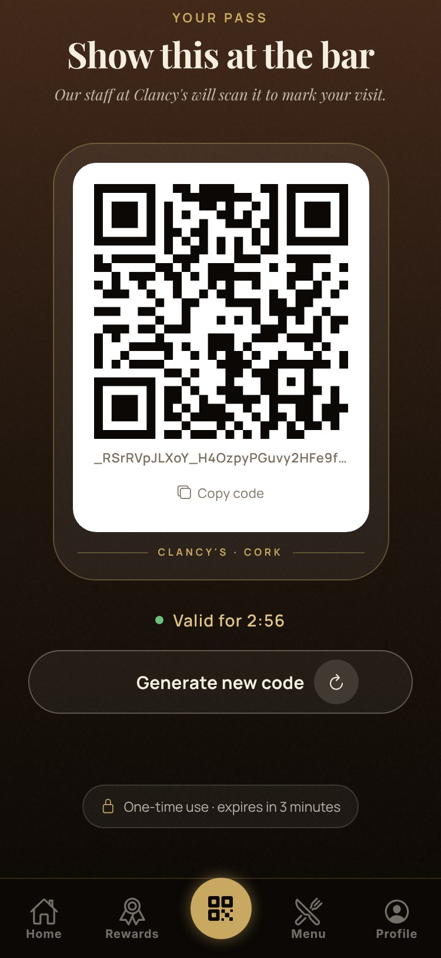
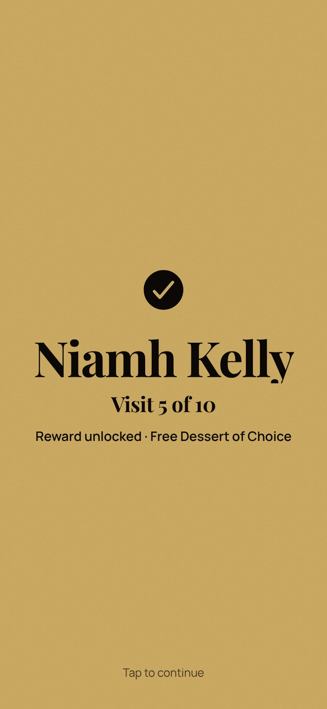
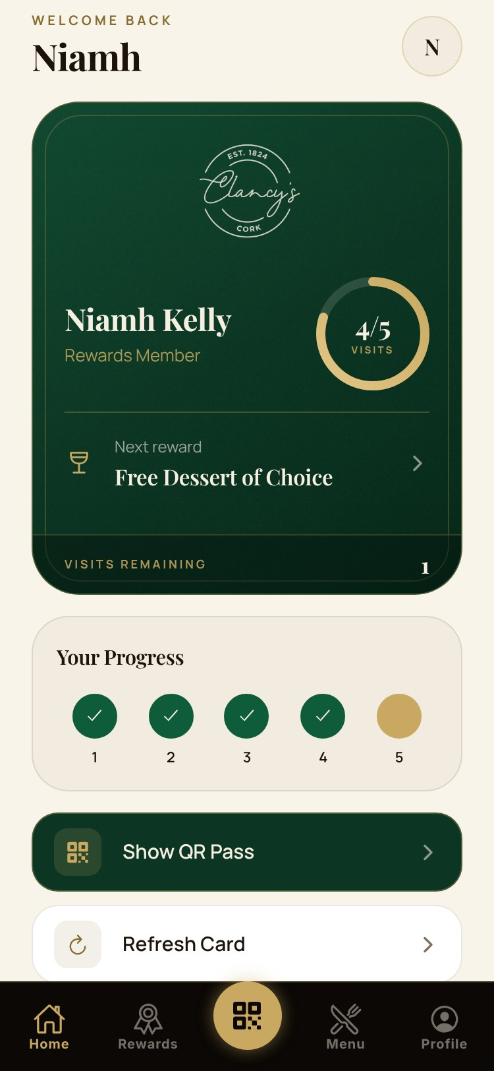
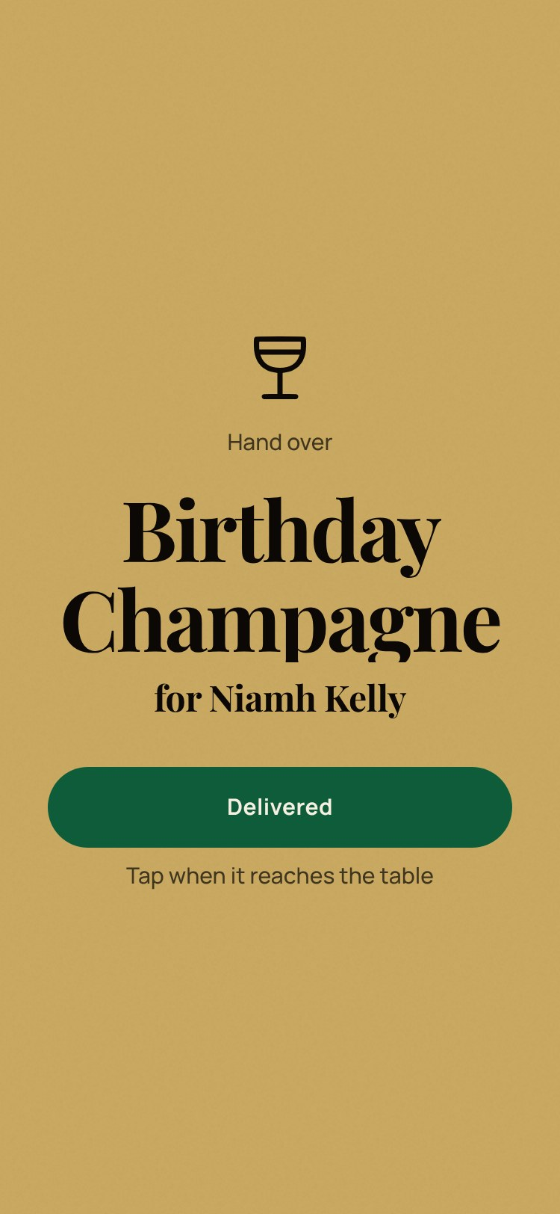
PROYECTO “CLANCY’S REWARDS”
Caso de uso: registrar una visita
1
El cliente abre su QR
2
El mesero lo escanea
3
El servidor valida
4
Visita sumada
5
Canje del premio
Dura 3 minutos y sirve una sola vez.
Con la cámara de su teléfono.
QR vigente, sin usar y rol de personal.
La pantalla del cliente cambia sola.
En dos pasos: reservar y entregar.
Actores
Cliente: genera el QR y canjea premios.
Personal: escanea y confirma la entrega.
Sistema (API): valida, registra la visita y actualiza el saldo.
Excepciones: QR vencido, QR ya usado o usuario sin rol de personal: la API rechaza y no suma.
Notes:
[IN ENGLISH] This is the main use case: registering a visit. First, the customer opens their QR code in the app. The code lasts three minutes and works only once, so a photo of it is useless later. Second, the waiter scans it with the camera of their phone. Third, the server checks three things: that the code is still valid, that it was not used before, and that the person scanning has a staff role. If everything is correct, the visit is added and the customer's screen changes by itself. When the customer reaches the goal, they redeem a reward in two steps: the waiter scans a redeem code, the reward is reserved, and then the waiter confirms the delivery at the table. If the code is expired or already used, the API rejects it and nothing is added.

Slide 5
PROYECTO “CLANCY’S REWARDS”
Objetivo General
Desarrollar y publicar una aplicación móvil de fidelización para Clancy’s Cork que registre visitas y canjes de premios mediante códigos QR validados por el personal, y entregue a la administración información sobre sus clientes.
Objetivos Específicos
1. Analizar el proceso del local y definir los requerimientos.
2. Diseñar la arquitectura y el modelo de datos.
3. Construir la solución en sprints con Scrum.
4. Corregir vulnerabilidades y cumplir el RGPD.
5. Certificar el sistema con pruebas.
6. Desplegar en la nube y publicar en Google Play y App Store.
Notes:
El objetivo general es desarrollar y publicar una app de fidelización para Clancy's que registre visitas y canjes con códigos QR validados por el personal. Tiene seis objetivos específicos: analizar el proceso y definir requerimientos, diseñar la arquitectura y el modelo de datos, construir en sprints, corregir vulnerabilidades y cumplir la ley europea de datos, certificar con pruebas, y desplegar y publicar en las dos tiendas.

Slide 6
PROYECTO “CLANCY’S REWARDS”
Alcances y limitaciones del proyecto
Alcances
Limitaciones
• Un local: Clancy’s Cork.
• Tres roles: cliente, personal y administración.
• Registro e inicio de sesión, tarjeta de socio y QR de un solo uso.
• Escaneo del personal, visitas y canje de premios en dos pasos.
• Menú real del local (43 platos), premios y promociones editables.
• Panel de indicadores para el dueño.
• Android e iOS con un mismo código.
• No procesa pagos ni reservas.
• Funciona para un solo local; la versión para varios locales es trabajo futuro.
• Necesita conexión a internet para validar cada QR.
• El escaneo con cámara solo funciona en la app instalada, no en la versión web.
• La marca del local solo se publica con su autorización escrita.
• Proyecto individual, con tiempo limitado a un semestre.
Notes:
El alcance es un solo local, con tres roles y el flujo completo: registro, tarjeta de socio, QR, escaneo, visitas, canje de premios, el menú real del local y un panel para el dueño, en Android y en iOS. Queda fuera el pago y las reservas, y la versión para varios locales es trabajo futuro. La app necesita internet para validar cada código, y la marca del local solo se publica con su autorización.

Slide 7
PROYECTO “CLANCY’S REWARDS”
Metodología de trabajo para el desarrollo del proyecto
Scrum, sprints de 2 semanas
Orden del backlog: primero lo que impide publicar
• Al final de cada sprint hay algo funcionando para mostrar.
• Se recibe feedback y se ajusta el sprint siguiente.
• Roles: Product Owner, Scrum Master y desarrollador en una persona.
• Backlog en GitHub: un milestone por sprint y un issue por tarea (38 issues).
Sprint 0
Configuración
Repositorio, variables de entorno y backlog.
Sprint 1
Seguridad
Con vulnerabilidades abiertas la app no se puede publicar.
Sprint 2
Nube, Android e iOS
Google Play pide 14 días de prueba cerrada antes de publicar.
Sprint 3
Privacidad y pruebas
RGPD y pruebas son requisito antes de abrir la app al público.
Cierre
Publicación
Prueba con el personal y salida en las dos tiendas.
Notes:
Trabajé con Scrum, en sprints de dos semanas. Lo elegí porque al final de cada sprint tengo algo funcionando, lo muestro y ajusto el siguiente según el feedback. El orden del backlog sigue una regla simple: primero lo que impide publicar. Por eso la seguridad va antes que la nube, y la nube antes que la privacidad y las pruebas. Todo está en GitHub, con un milestone por sprint y un issue por tarea.

Slide 8
PROYECTO “CLANCY’S REWARDS”
Cronograma para el desarrollo del proyecto
* Utilizar cronograma de inicio, indicando el cumplimiento al término del proyecto
Actividad | Ago – 9 oct | 19 – 23 oct | 26 oct – 6 nov | 9 – 20 nov | 23 nov – 4 dic | 7 – 18 dic | Cumplimiento
Prototipo funcional |  |  |  |  |  |  | Cumplido
Definición del proyecto y Sprint 0 |  |  |  |  |  |  | Cumplido; pendiente la autorización de marca
Sprint 1: seguridad y confiabilidad |  |  |  |  |  |  | En curso, con retraso: 3 de 8 tareas
Sprint 2: nube, Android e iOS |  |  |  |  |  |  | Por iniciar
Sprint 3: privacidad y pruebas |  |  |  |  |  |  | Planificado
Cierre: prueba con usuarios y publicación |  |  |  |  |  |  | Planificado
Verde: cumplido Naranjo: en curso con retraso Azul: planificado. Estado al 12 de noviembre de 2026.
Notes:
Este es el cronograma de inicio con su cumplimiento. El prototipo y el Sprint 0 están cumplidos; del Sprint 0 solo queda la autorización escrita de la marca. El Sprint 1, de seguridad, está en curso y con retraso: llevo tres de ocho tareas cerradas. Los sprints siguientes mantienen su orden. [Actualizar este estado antes de presentar.]

Slide 9
PROYECTO “CLANCY’S REWARDS”
Arquitectura del software
*Presentar esquema
App móvil
API REST
Base de datos
React Native + Expo
Python + FastAPI
MongoDB
• Cliente, personal y administración
• Cámara para leer el QR
• Habla con la API por HTTPS
• Login con JWT y permisos por rol
• Valida cada QR: vigente y sin usar
• 39 endpoints
• 12 colecciones con índices
• Usuarios, visitas, QR, canjes y menú
Plataforma de despliegue elegida
App: Expo EAS Build
API: Render (Fráncfort)
Datos: MongoDB Atlas (UE)
Imágenes: Cloudflare R2
Compila Android e iOS en la nube; sale por Google Play y App Store.
HTTPS automático; se sube de instancia o se agregan copias sin migrar.
Pasa de plan gratuito a cluster dedicado con réplicas sin cambiar código.
Almacenamiento de objetos sin costo de descarga.
Notes:
[IN ENGLISH] The architecture is client-server with three layers. The first layer is the mobile app, built with React Native and Expo. It is the same app for the three roles. The second layer is a REST API written in Python with FastAPI. All the business rules are there: who can scan, if a QR code is expired or already used, and how many visits each customer has. The third layer is the database, MongoDB, with twelve collections.
For deployment I chose Render for the API and MongoDB Atlas for the database, both in Europe. I chose them because they scale without a migration: the project starts on a free plan, and when more customers or more venues arrive, I can move to a bigger instance or a dedicated cluster without changing the code. The app is compiled in the cloud with Expo EAS, so I do not need a Mac for the iPhone version.

Slide 10
PROYECTO “CLANCY’S REWARDS”
Modelo de datos
users
memberships
qr_tokens
user_id (PK)
email (único)
password_hash
role: customer | waiter | host | manager | owner
active
membership_id (PK)
user_id (FK)
visits: saldo canjeable
lifetime_visits: histórico
token (único)
user_id (FK)
purpose: visit | redeem
expires_at: TTL 180 s
used
visit_log
redemptions
rewards
visit_id (PK)
user_id (FK)
staff_id (FK): quién validó
created_at
redemption_id (PK)
user_id, reward_id (FK)
status: pending | delivered
delivered_by (FK)
reward_id (PK)
name, description
visits_required
active
MongoDB (documental), 12 colecciones. Además: user_sessions, push_tokens, activity_log, restaurant, menu_items y promotions. Índices únicos en email y token; los QR vencen solos con un índice TTL.
Notes:
El modelo de datos está en MongoDB y tiene doce colecciones. Las principales son users, con el rol de cada persona; memberships, con el saldo de visitas; qr_tokens, donde cada código vence solo a los ciento ochenta segundos gracias a un índice TTL; visit_log, que guarda qué empleado validó cada visita; y redemptions y rewards para los canjes. Hay índices únicos en el correo y en el token.

Slide 11
PROYECTO “CLANCY’S REWARDS”
Tecnologías utilizadas
App móvil
API
Datos
Gestión y despliegue
• React Native 0.81
• Expo SDK 54
• TypeScript
• Expo Router
• expo-camera (QR)
• Python 3.11
• FastAPI
• JWT + bcrypt
• Pydantic (validación)
• pytest (pruebas)
• MongoDB
• Motor (driver asíncrono)
• Índices únicos y TTL
• Git y GitHub (issues, milestones)
• Expo EAS Build y Submit
• Render · MongoDB Atlas
• Cloudflare R2
Por qué Render y MongoDB Atlas: son la opción más escalable para este modelo de negocio. Se parte en plan gratuito (0 USD) y se sube a 7 USD al mes para tener la API siempre activa; si crecen los clientes o se suman locales, la capacidad aumenta sin migrar ni cambiar código. Los datos quedan en la Unión Europea, como exige el RGPD, y el costo fijo queda cubierto por la mantención.
Notes:
Estas son las tecnologías. La app está hecha con React Native, Expo y TypeScript. La API, con Python y FastAPI, con JWT y bcrypt para la seguridad y pytest para las pruebas. Los datos, en MongoDB. Para el despliegue comparé Render, Railway, Fly.io y un servidor propio, y elegí Render con MongoDB Atlas porque es lo más escalable para este modelo de negocio: se parte gratis, se pasa a siete dólares al mes para tener la API siempre activa, y si crecen los clientes o se suman locales se aumenta la capacidad sin migrar nada. Además los datos quedan en Europa.

Slide 12
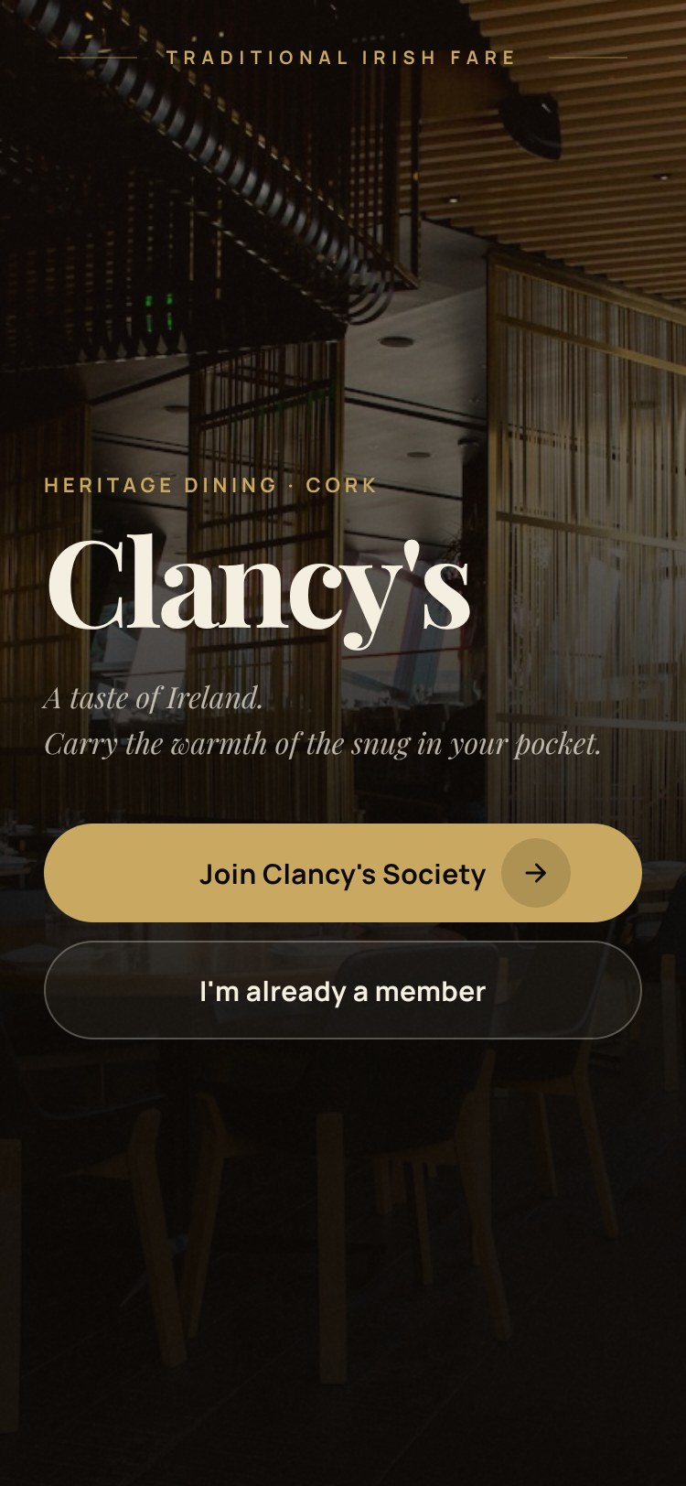
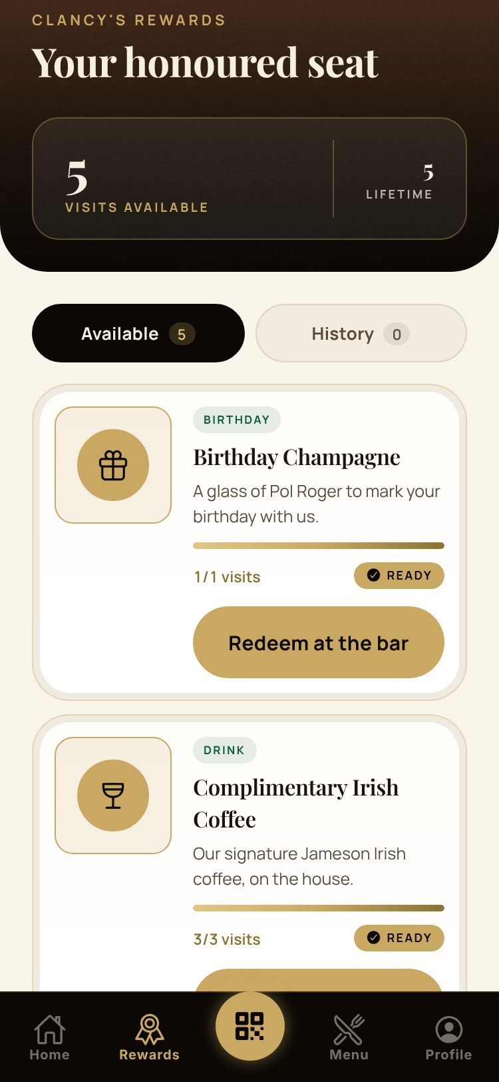
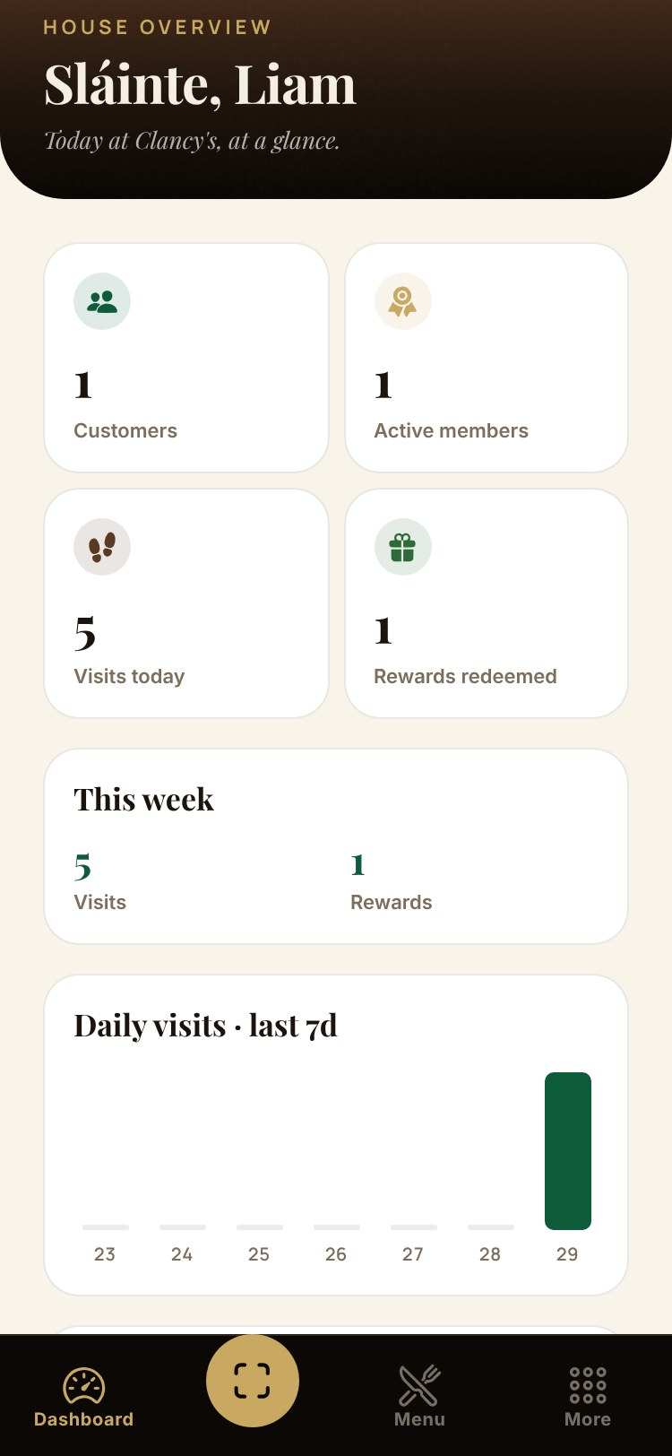
DEMOSTRACIÓN DEL RESULTADO DEL PROYECTO
*Exposición del sistema
Recorrido: registro → tarjeta de socio → QR → escaneo y visita → premios → canje → panel del dueño
Notes:
Ahora les muestro la app funcionando. [Demo en vivo, unos cuatro minutos: entrar como cliente y mostrar la tarjeta de socio; abrir el QR; escanearlo como mesero y mostrar la visita sumada; abrir premios y canjear uno; confirmar la entrega; y entrar como dueño para mostrar el panel y el menú.] Si la conexión falla, el recorrido está en estas capturas.

Slide 13
Resultados obtenidos
15 de 28
39
12
10
34
requisitos implementados
endpoints en la API
colecciones en MongoDB
pruebas automatizadas
commits en GitHub
Logrado
En curso y próximos pasos
• El flujo completo funciona: registro, QR, visita, canje y panel.
• Requisitos, arquitectura y modelo de datos documentados (OE1 y OE2).
• Seguridad: credenciales fuera del código, CORS restringido y límite de intentos (OE4, en parte).
• Repositorio público con código, informes y backlog.
• Terminar el Sprint 1: confirmaciones, mensajes de error y revisión OWASP.
• Despliegue en Render y MongoDB Atlas, y builds de Android e iOS (OE6).
• RGPD: consentimiento, exportar y borrar la cuenta.
• Suite completa de pruebas y prueba con el personal del local (OE5).
Notes:
Los resultados. El flujo completo de la app funciona de punta a punta. De los veintiocho requisitos, quince están implementados. La API tiene treinta y nueve endpoints, la base doce colecciones, y la seguridad ya cuenta con sus primeras diez pruebas automatizadas. Los objetivos de análisis y de diseño están cumplidos, y el de seguridad, en parte. Lo que sigue es terminar el Sprint 1, desplegar en la nube, generar los builds de Android y de iPhone, cumplir la ley de datos europea y completar las pruebas. [Actualizar estos números antes de presentar.]

Slide 14
Obstáculos presentados durante el desarrollo
Obstáculo
Cómo se resolvió
Demo en vivo falló en la primera presentación
Mockups con capturas reales como respaldo y, con el despliegue en la nube, la app deja de depender de mi computador.
Vulnerabilidades al hacer público el repositorio
Adelanté la limpieza de credenciales y eliminé un endpoint que exponía el código.
Sin Mac ni iPhone para la versión de iOS
Compilación en la nube con EAS Build y pruebas con TestFlight en iPhones del personal.
Estudio y trabajo desde Irlanda, con otra zona horaria
Tareas pequeñas en GitHub para avanzar en ratos cortos; presentaciones en línea.
Retraso en el Sprint 1
Prioricé las tareas de seguridad y dejé para después las de interfaz; el backlog se reordenó.
Notes:
Tuve cinco obstáculos principales. La demo en vivo falló en la primera presentación, y por eso ahora llevo capturas de respaldo y la app pasa a la nube. Al hacer público el repositorio aparecieron vulnerabilidades, así que adelanté esa limpieza. No tengo Mac ni iPhone, y lo resolví compilando en la nube con EAS. Estudio y trabajo desde Irlanda, con otra zona horaria, así que dividí todo en tareas pequeñas. Y el Sprint 1 se atrasó, por lo que prioricé las tareas de seguridad.

Slide 15
PREGUNTAS DE LA COMISIÓN
github.com/44ndy/clancys-rewards
Gracias
Notes:
Eso es Clancy's Rewards. Todo el proyecto está en el repositorio de GitHub. Muchas gracias, quedo atento a sus preguntas.

